Slide 1
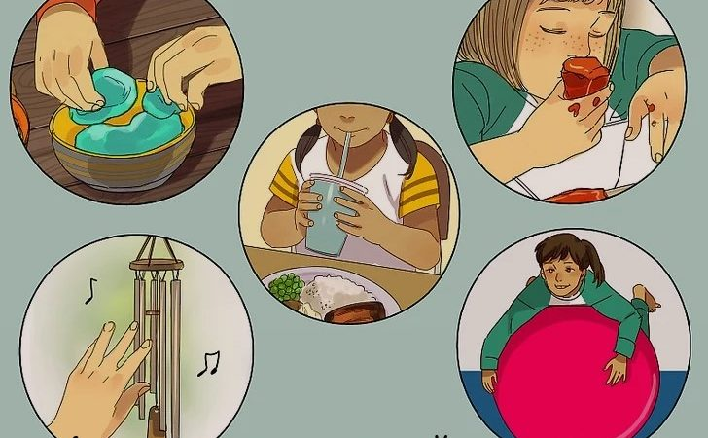
Сенсорная интеграция в работе учителя-логопеда
Дисфункция сенсорной интеграции — так называется нарушение обработки сенсорной информации. За этим диагнозом скрывается отклонение, которое обычно не видят и не диагностируют, списывая его проявления на капризы ребенка. Закрывает уши руками в шумном месте? Не любит шерстяной свитер и ярлычки на одежде аж до истерики? Боится ходить по ступенькам, убегает от запаха сырой рыбы, не ездит на велосипеде, а в классе отвлекается на любой шум?
Да это вы избаловали ребенка, строже надо воспитывать!

Slide 2
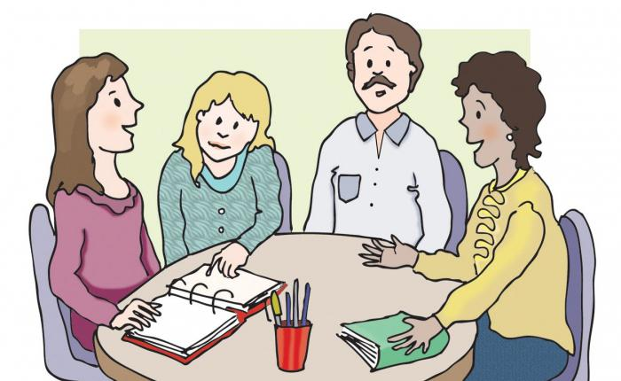
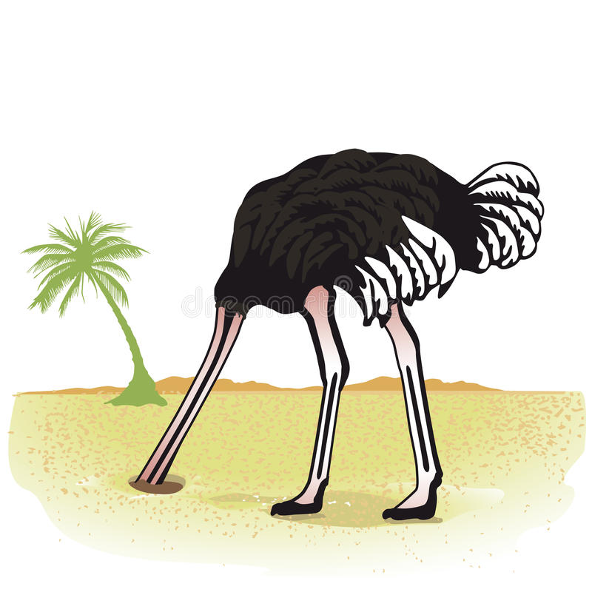
Мой родительский ресурс
ПРИНИМАЮ ПРОБЛЕМУ
ПОМОГАЮ РЕБЕНКУ ПРАВИЛЬНО!
ПОЛУЧАЮ ЗНАНИЯ (КОНСУЛЬТАЦИИ, МАСТЕР-КЛАСС, ПРАКТИЧЕСКИЕ МАСТЕРСКИЕ И Т.Д.)

Slide 3
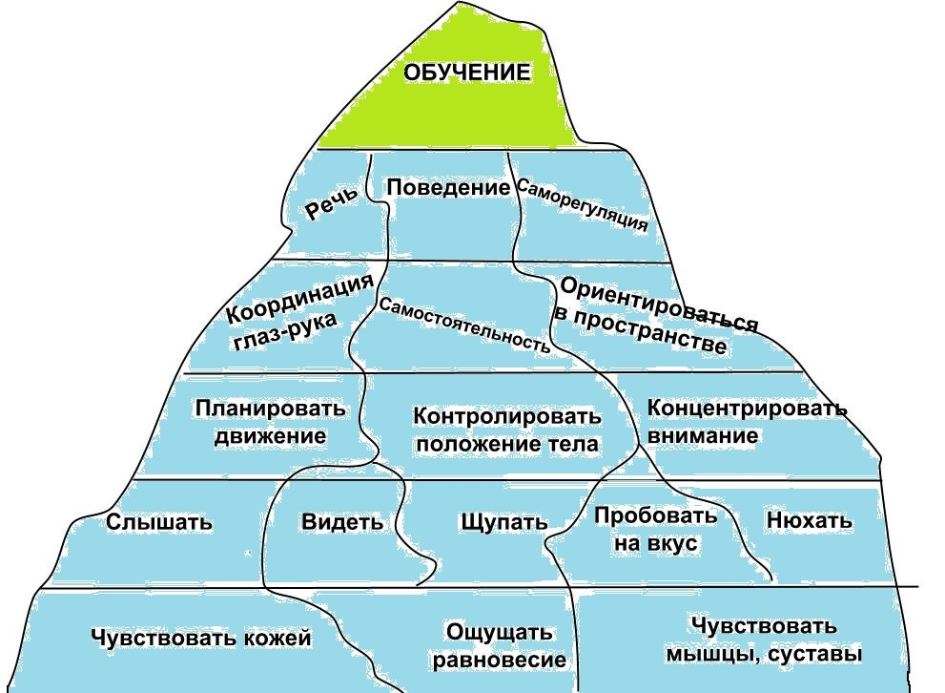
В ЧЕМ СМЫСЛ СЕНСОРНОГО РАЗВИТИЯ

Slide 4
Сенсорная интеграция – процесс, во время которого происходит получение информации нервной системой от рецепторов всех чувств
Метод представляет собой упорядочивание ощущений полученных из окружающего мира посредством игр, с использованием специального оборудования воздействующего на аудиальную, визуальную, кинестетическую, вестибулярную сферы ребенка или взрослого.
Цель метода сенсорной интеграции
Сенсорная интеграция для детей помогает дать мозгу нужные знания об окружающей обстановке и внешних стимулах воздействующих на сенсорные системы человека. игры использующиеся в сенсорной терапии дарят ребенку новые чувственные ощущения, происходит балансировка и развивается эффективная обработка сенсорных стимулов центральной нервной системой.
Метод сенсорной интеграции в логопедии
Нарушение сенсорной интеграции у детей, проявляющееся дефектами речи логопеды и дефектологи успешно корректируют при помощи метода сенсорной интеграции.

Slide 5
Плюсы метода сенсорной интеграции (СИ)
- целостность подхода в коррекционной работе(задействуются все сенсорные системы);
- происходит налаживание эффективного контакта между родителями и ребенком;
- ребенок становится более самостоятельным в действиях и манипуляциях с предметами;
- подходит для детей с тяжелыми когнитивными и нейрофизиологическими отклонениями;
- в комплексной абилитации такой, как ДЦП без метода нельзя обойтись, помогает дозреванию сенсорных систем.
МИНУСЫ МЕТОДА СИ
- не рекомендуется для детей с интеллектуальными нарушениями;
- не всегда ребенок осваивает в процессе желаемый навык;
- ребенок, получив знания о взаимодействии с предметами, своим телом должен самостоятельно связать это все
воедино, научиться делать выводы, что тоже не всегда получается.

Slide 6
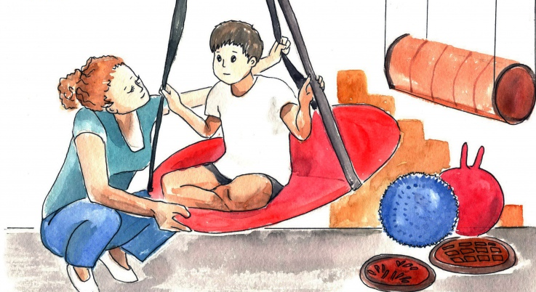
Опросный лист «Вестибулярное восприятие»
Замечаете ли Вы, что Ваш ребенок:
1.В целом развивается типично, но сталкивается с трудностями, учась читать или считать?
2.Постоянно хочет играть /долго играет в подвижные игры, включающие раскачивание, бег, прыжки, и не устает дольше других детей?
3.Не может удержать взгляд на движущемся предмете или, переписывая текст с доски в тетрадь, «теряется» в строчках?
4.Не особенно ловок в спортивных играх?
5.Чаще сверстников падает и иногда терпит неудачу, пытаясь предупредить падение (или вовсе не пытается удержаться от падения)?
6.Становится тяжелым, когда Вы пытаетесь помочь ему переместиться в нужное положение и сохранить равновесие?
7.Не может сидеть прямо или скрючивается, сидя за столом?
8.Плохо справляется с заданиями, в которых задействованы обе руки или обе стороны тела, например с разрезанием бумаги ножницами (здесь надо держать одной рукой лист, а другой резать), прыжками с разведением рук и ног, завязыванием шнурков, ездой на велосипеде и т.д.?
9.Меняет руки, выполняя задание (например при письме), хотя ему уже больше 6 лет?
10.Путает право и лево, верх и низ?
11.Переворачивает буквы зеркально, например Я и R, или пишет не слева направо, а в иных направлениях?
12.Избегает пересекать среднюю линию своего тела: например, предпочитает повернуться всем телом вместо того, чтобы протянуть руку поперек осевой линии тела?
13.Демонстрирует резкие и неритмичные движения?
14.Выглядит неорганизованным или «потерянным в пространстве»?

Slide 8
Опросный лист «Гравитационная неуверенность»
Замечаете ли Вы, что Ваш ребенок:
1.Становится тревожным, будучи оторван от земли, или упорно старается сохранять вертикальное положение, стремясь к тому, чтобы ноги всегда находились внизу?
2.Очень боится упасть, боится высоты?
3.Боится ездить на эскалаторе и в лифте?
4.Реагирует на движение или изменение положения головы появлением симптомов стресса?
5.Избегает наклонять голову вниз или в сторону, и ему не нравится кувыркаться через голову или просто переворачиваться, лежа на полу?
6.Не получает, в отличие от сверстников, большого удовольствия от игры на детской площадке с гимнастическими снарядами, не любит движущихся игрушек и не играет в них?
7.Избегает прыгать с высоты, но если и прыгает, то прыжок отнимает у него много времени и сил?
8.Медленно ходит по лестнице, чаще других детей хватается за перила?
9.Никуда не поднимается, даже когда имеет возможность держаться обеими руками?
10.Пугается подъема по наклонной поверхности, словно вопреки реальности высота ему кажется слишком большой?
11.собенно боится потерять равновесие?
12.Во время поездок на машине боится резко поворачивать за угол или не любит очень извилистых дорог?
13.Ошибается в оценке пространства и расстояний?
14.Тревожится, если его внезапно потянут за плечи, когда он сидит?
15.Избегает игр, предполагающих непредсказуемое перемещение окружающих, о особенно тех, что угрожают его равновесию (пятнашки, футбол, «вышибалы»)?
16.Выглядит тревожным, незащищенным, попадая на открытое пространство?

Slide 9
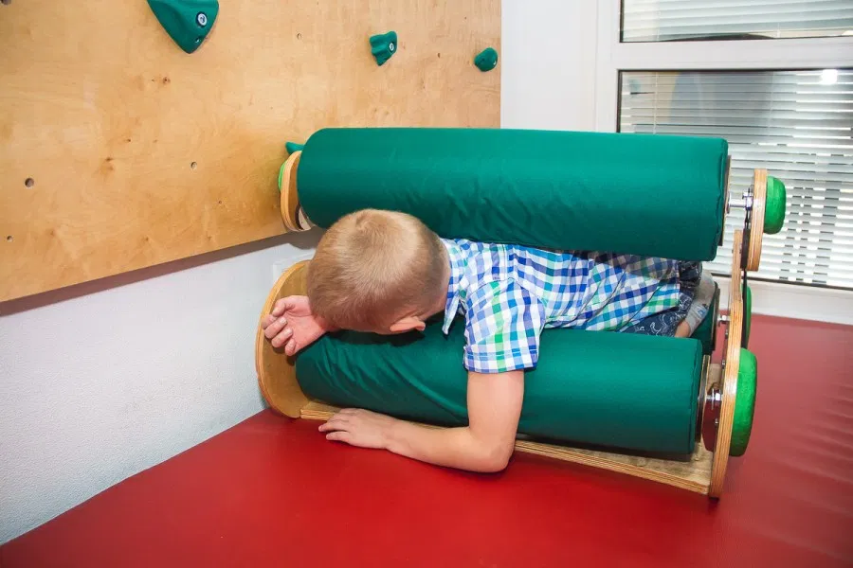
Опросный лист «Двигательное планирование»
Замечаете ли Вы, что Ваш ребенок:
1.Неуклюж или неловок?
2.Избегает участия в спортивных играх или иных видах физической активности, или они ему не нравятся?
3.С трудом придумывает для себя новые развлечения или не понимает, как играть с теми или иными игрушками?
4.Все время предпочитает следовать одной и той же схеме игры или выбирает одни и те же игры?
5.Действует неэффективно: например, пропускает какие-то шаги или выполняет ненужные действия во время игры или занятия?
6.С трудом приступает к выполнению задачи или не может ее закончить?
7.Затрудняется переключаться с одного вида деятельности на другой?
8.Не может навести порядок в комнате и на столе?
9.Подвержен физическому риску или часто натыкается/спотыкается о предметы?
10.Дольше сверстников осваивает навыки, такие как завязывание шнурков, одевание, письмо, игры с мячом (в которых надо поймать мяч) и т.д.?
11.Пытается верховодить сверстниками, направить игру так, чтобы обрести контроль над ситуацией?

Slide 11
Опросный лист «Тактильная гиперчувствительность»
Замечаете ли Вы, что Ваш ребенок:
1.Избегает чужих прикосновений или отворачивает лицо от всего, что находится близко к нему?
2.Не любит мыть лицо и голову?
3.Боится осмотров у стоматологов больше, чем другие дети?
4.Терпеть не может, когда ему стригут волосы или ногти на руках или ногах?
5.Не любит, когда его касаются, даже по-дружески или из чувства симпатии, уворачивается от объятий, даже если его всего лишь похлопывают по плечу, склонен избегать любого физического контакта с друзьями, хотя с удовольствием болтает и общается с ними?
6.Каждый раз реагирует на прикосновения по-разному и странным образом?
7.Негативно реагирует на одевание, определенные виды или особенности одежды (например, на эластичные манжеты, определенную длину рукава, швы и т.д.)?
8.Тревожится сильнее обычного, если к нему подходят сзади или если он не видит происходящего?
9.Сильно беспокоится, когда люди находятся близко к нему (например, в очереди или в толпе)?
10.Испытывает необычную потребность в прикосновении или, наоборот, избегании прикосновений к определенным поверхностям или предметам с конкретной текстурой, таким как одеяла, ковры или мягкие игрушки?
11.Не любит погружать пальцы в песок, макать их в специальные краски, касаться клея и тому подобных материалов?
12.Не любит ходить босиком, особенно по песку или траве?
13.Особенно придирчив к консистенции или температуре пищи?

Slide 12
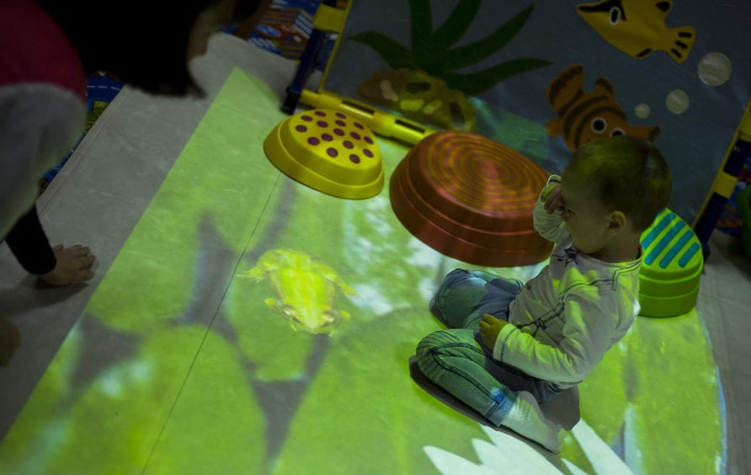
Опросный лист «Зрительное восприятие»
Замечаете ли Вы, что Ваш ребенок:
1. Испытывает трудности при закрашивании рисунков, не выбиваясь за линии контуров, или не может проводить линии, когда рисует, раскрашивает или пишет?
2.Испытывает трудности, собирая мозаику и строит что-либо из кубиков?
3.Не может рассчитать шаги, поднимаясь/спускаясь по лестнице или шагая с поребрика/на поребрик?
4.Не любит незнакомые места, так как боится, что легко может там потеряться?
5.Не видит сходства и различия в узорах или рисунках?
6.С трудом находит что-либо в ящике стола или различает лицо в толпе?
7.Долго возится с пуговицами/молниями на одежде или надевает обувь не на ту ногу?
8.Работает с частями задания, но не видит целостной картины?
9.Теряется в классе: не понимает, когда нужно сдать домашнее задание, где лежит точилка для карандаша, где на доске написано задание и т.д.?
10.Не может резать ровно по линии и /или склеивать предметы и бумагу в нужном месте?

Slide 13
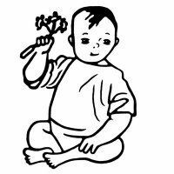
Опросный лист «Слуховое восприятие»
Замечаете ли Вы, что Ваш ребенок:
1.Не всегда отвечает, когда к нему обращаются?
2.Неверно понимает обращённые к нему слова?
3.Путает схожие по звучанию слова (например, «принеси кошку» вместо «принеси ложку»)?
4.Затрудняется повторить за кем-либо слова или предложения?
5.Невнятно говорит: неправильно произносит слова или спотыкается на многосложных словах (например, говорит «сипед» вместо «велосипед»).
6.Частично понимает, но пропускает детали внятно произнесенных описаний, указаний или рассказов?
7.В тишине слышит хорошо, но в шумной обстановке путается?
8.Не может верно указать направление, откуда идёт звук?
9.Не может смотреть и слушать одновременно?
10.На групповых занятиях (играх) несколько отстранен, не интересуется происходящим или вообще избегает групповых мероприятий?
11.Странно отвечает на вопросы, неправильно их понимая?
12.Разговаривает монотонно или очень громко?
13.Демонстрирует высокую чувствительность к шуму и время от времени слышит то, чего не слышат другие?
14.Выглядит рассеянным или ошарашенным, если вокруг смеются, шумят или разговаривают все одновременно (например, в кафе)?

Slide 14
